Slide 1
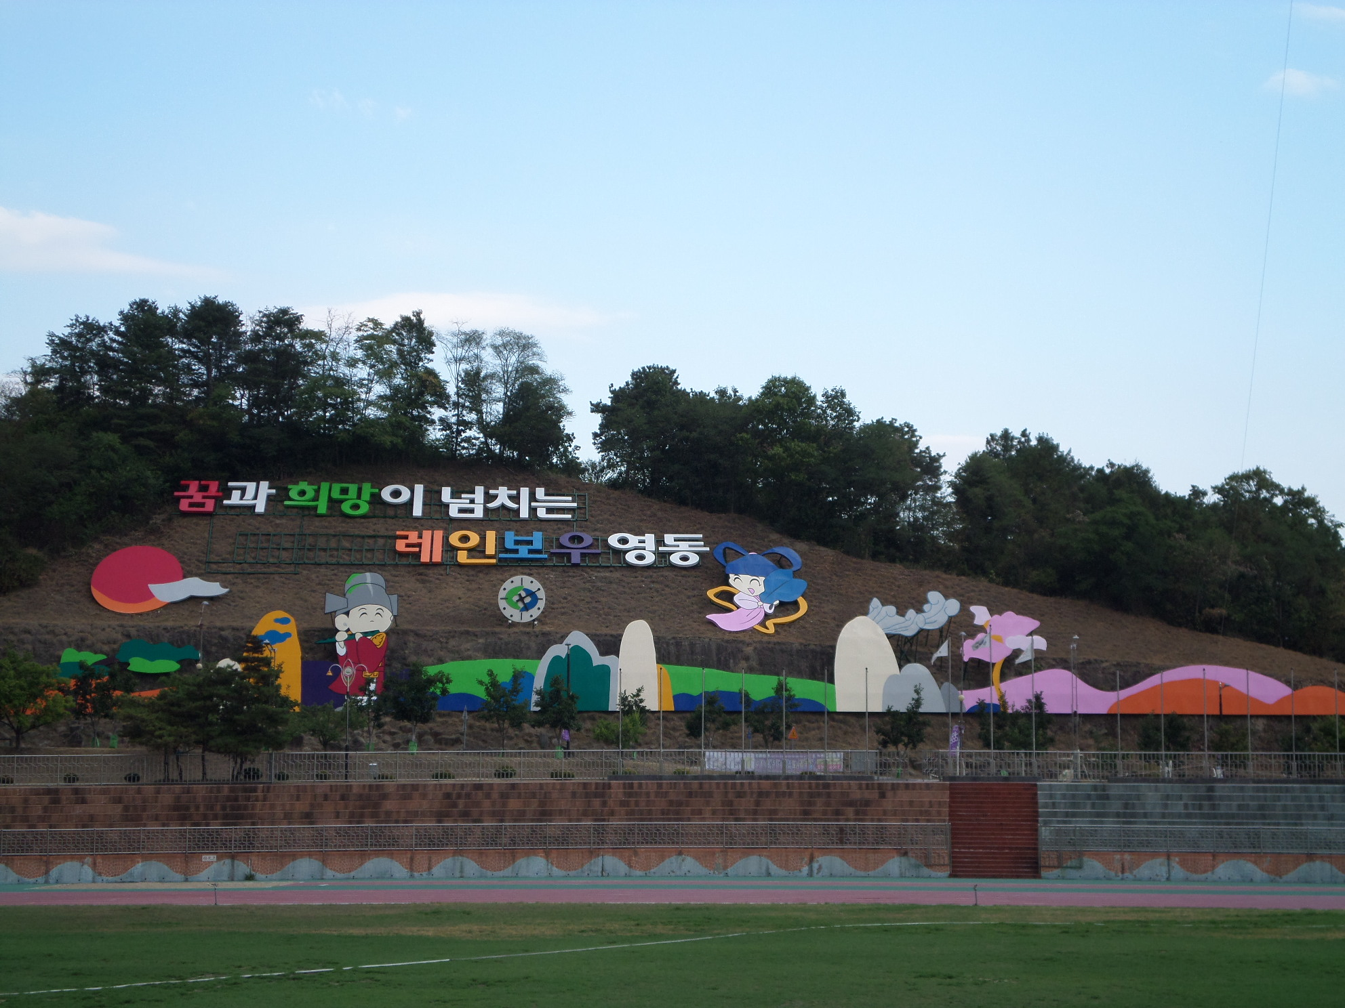
도시건축과

Slide 2
9-1. 2040 영동군기본계획수립 용역 착수보고회
6. 24.(월)/ 상황실
군기본계획 및 군관리계획, 기타 시설변경 착수보고
9-2. 영동읍 전선지중화사업 주민설명회
6. 4.(화)10:30/영동읍 소회의실/50여명
사업설명 및 주민의견 수렴
9-3. 시가지 교통안전표지판 정비공사(2차) 집행
용산·황간 · 추풍령면 시내도로 36개소/97백만원
발광형 교통안전표지판 설치

Slide 3
9-4. 소규모 지역개발사업 추진
6. 3.(월) ~ 6. 30.(일)/ 공사계약 및 착공
추진현황
구 분 | 계 | 기집행 | 공사집행 | 설계 | 비고
건수 | 287 | 217 | 40 | 30
9-5. 농촌주택개량사업 및 빈집정비사업
신청 접수 마감 및 대상지 현장조사(6월 중순)
대상자 선정(6월 말)

Slide 4
9-6. 도시재생 활성화계획 수립용역
6.10.(월)~24.(월)/군 의회 의견청취
주민공청회(6월 예정)
9-7. 취약지역 생활여건 개조사업(새뜰마을사업)
영동읍 부용리 375-2번지 일원 / 2,416백만원
주택정비사업 진행(10개소) / 담장설치공사 진행
9-8. 국토부 지역개발사업 추진
(단위 : 백만원)
사업명 | 사업량 | 사업비 | 사업내용 | 비고
경부선 영동가도교 확장사업 | L= 220m | 11,000 | 철도시설공단 업무협약 | -
영동 햇살가득 다담길 조성사업 | L= 560m | 3,145 | 공사착공 | -

Slide 5
9-9. 군계획도로 개설사업 추진
(단위 : 백만원)
사업명 | 사업량 | 사업비 | 사업내용 | 비고
합 계 (10지구) | L=1,934m | 4,985
설계리(소로1-5) (설계리 찜질방 입구) | L=80m | 100 | 공사착공
매천리(소로3-80) (외식문화교육관 앞) | L= 50m | 250 | 보상협의
영동병원~귀골간도로 | L=450m | 500 | 보상협의
황간 남성근린공원 진입로 | L=120m | 200 | 보상협의
동정리(소로3-144) (동정 마을회관 뒤) | L=120m | 350 | 공사착공
동정리(소로1-16) (이든펠리스~황소카센타) | L= 90m | 650 | 공사착공
동정리(소로2-78) (이든펠리스) | L= 130m | 150 | 공사착공
남성리(소로2-326) (황간농협 뒤) | L=220m | 785 | 보상협의
황간면 신흥2교 위험교량 개선공사 | L=24m | 1,000 | 공사착공
동정리(소로2-81) (개인택시조합~크로바아파트) | L=650m | 1,000 | 보상협의

Slide 6
▣ 이달의 중점 홍보 사항
농촌주택개량사업 및 빈집정비사업 / 일간지 게재

